Slide 1


ГБОУ СПОУ
Колледж архитектуры и менеджмента в строительстве № 17
Конкурс «Семейные фотохроники Великой Отечественной войны»
Номинация: «Моя семья в истории страны»
Название работы: «Мой дедушка - один из выживших в немецко - фашистском концлагере «Мертвая петля»
Автор : Ойрих Владислав Борисович

Slide 2
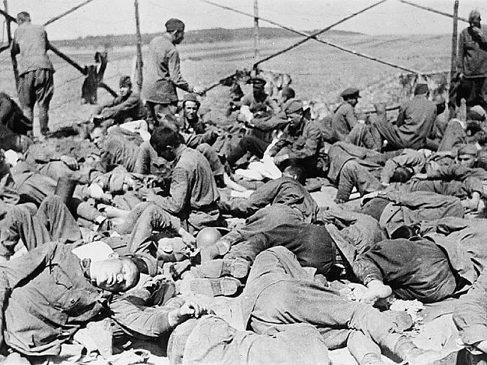
Великая Отечественная война вошла в каждый дом, в каждую семью. Наш народ не понаслышке знает об ужасах войны.
Миллионы советских людей отдали жизнь за наши будущие жизни на полях сражений
Миллионы были замучены в фашистских лагерях

Slide 3
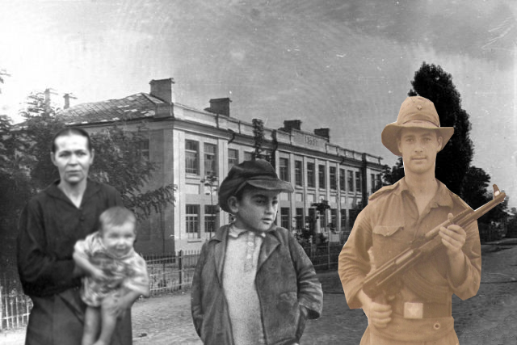
Мой дедушка
Крелл Михаил Семенович
родился 13 апреля 1941 года в Украине в поселке Печера
Население Печеры тогда составляло 3336 чел

Slide 4
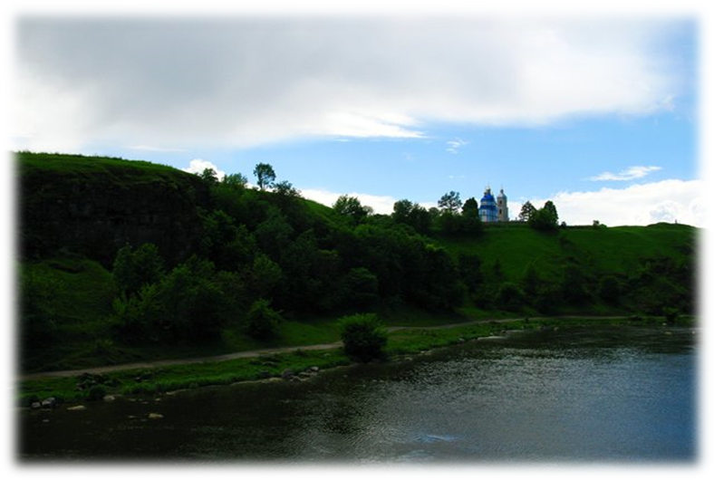
ПЕЧЕРА
Где был построен в начале XIX века дворец Яна Свейковских
Невероятно красивое место в Винницкой области на берегу Южного Буга

Slide 5
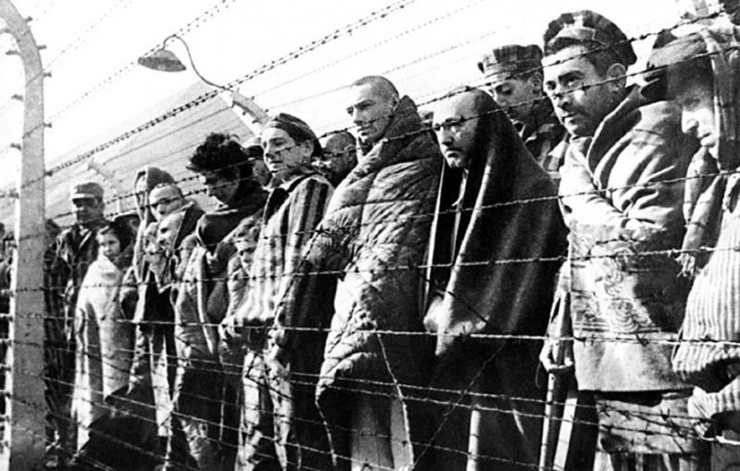
Во время Второй мировой войны на территории поместья нацисты устроили концлагерь, в котором погибли более 4 тыс. человек, преимущественно евреев.

Slide 6
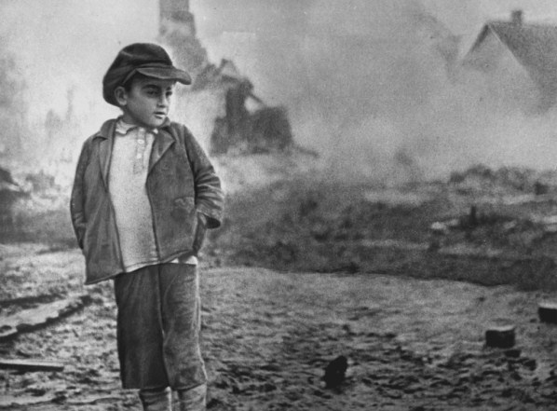
10 июля 1941 года Печеры были оккупированы нацистской Германией, и с декабря 1941 года в качестве окружного центра были включены в состав генерального комиссариата «Эстония» Рейхскомиссариата «Остланд».

Slide 7
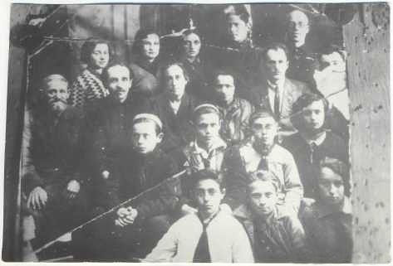
Мой дедушка в годовалом возрасте попал в немецко – фашистский концлагерь «Мертвая петля» вместе со своим старшим братом и матерью

Slide 8
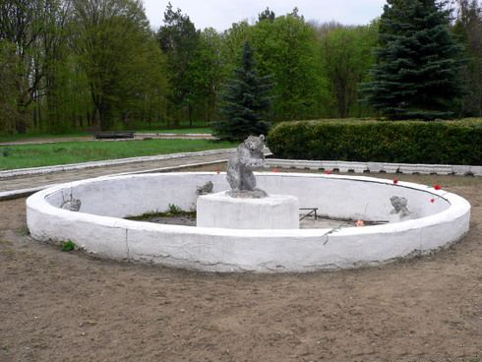
жизнь детей в лагере «Мертвая петля»
Мой дедушка и другие дети пиле летом из фонтана, который был во дворе. Вода была зеленая, воняла, в ней часто румыны, хозяева этого концлагеря, топили детей, макая их головой в фонтан. Зимой ели снег, выбирая тот, что почище. Ведь никакого туалета тоже не было. Ходили под себя, стараясь пореже выходить из комнаты, чтобы не попадаться на глаза фашистам.

Slide 9
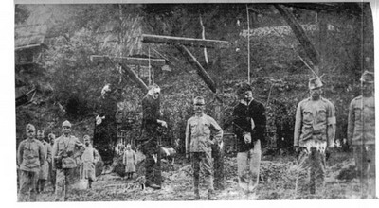
Наступила весна. Пошел слух, что всех убьют, но потом прибежали две румынские еврейки, что сидели в лагере, и рассказали, что убивать не будут - будут мучить ради развлечения. Дело в том, что мы находились на одном берегу реки Буг, а на другом был госпиталь и дом отдыха для немцев. И комендант, румын, сказал, что интереснее не сразу всех убить, а смотреть, как мы мучаемся
.

Slide 10
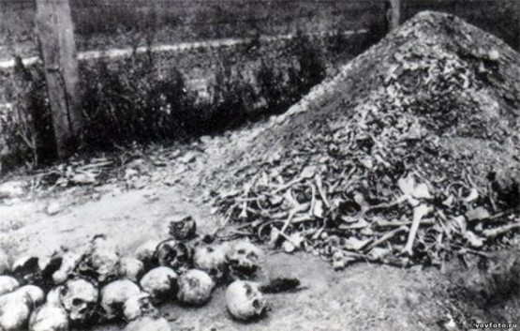
Немцы набрали много машин с евреями, несколько тысяч, и увезли на ту сторону. Оттуда вернулись только пять человек. Рассказывали, что этих евреев просто закапывали живыми: кидали в ямы, сверху насыпали хлорную известь, чтобы не было заразы, и засыпали. Ямы эти шатались по месяцу.

Slide 11
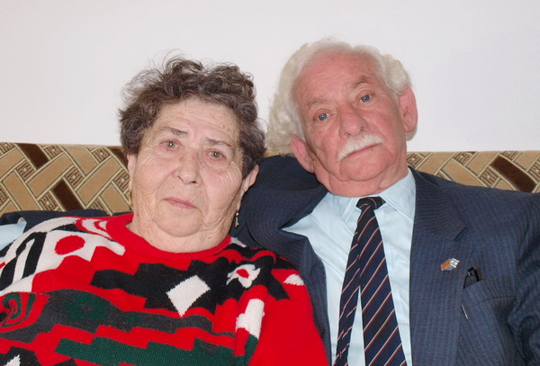
А вот история жизни в немецко – фашистский концлагерь одного из выживших Льва Мучникова

Slide 12
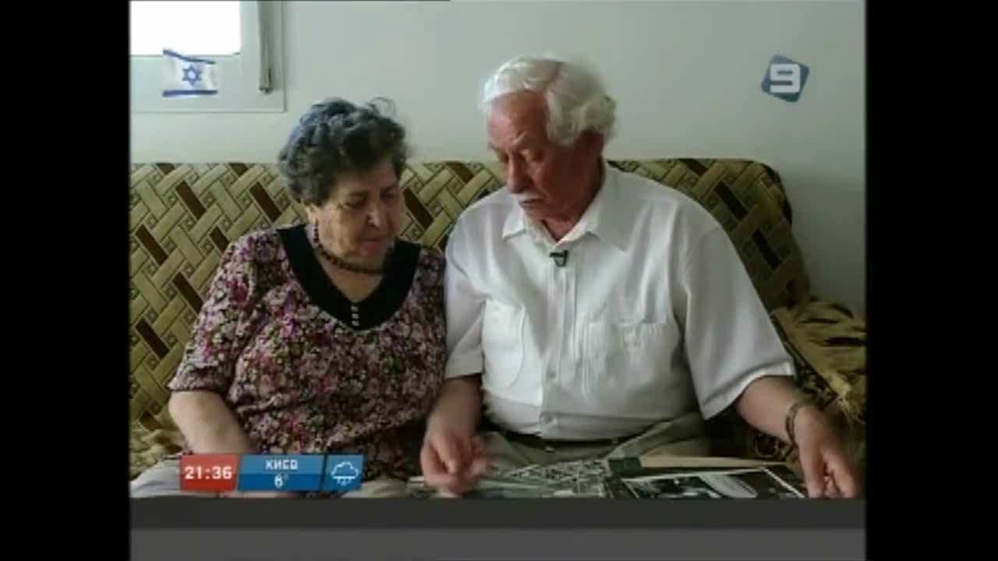
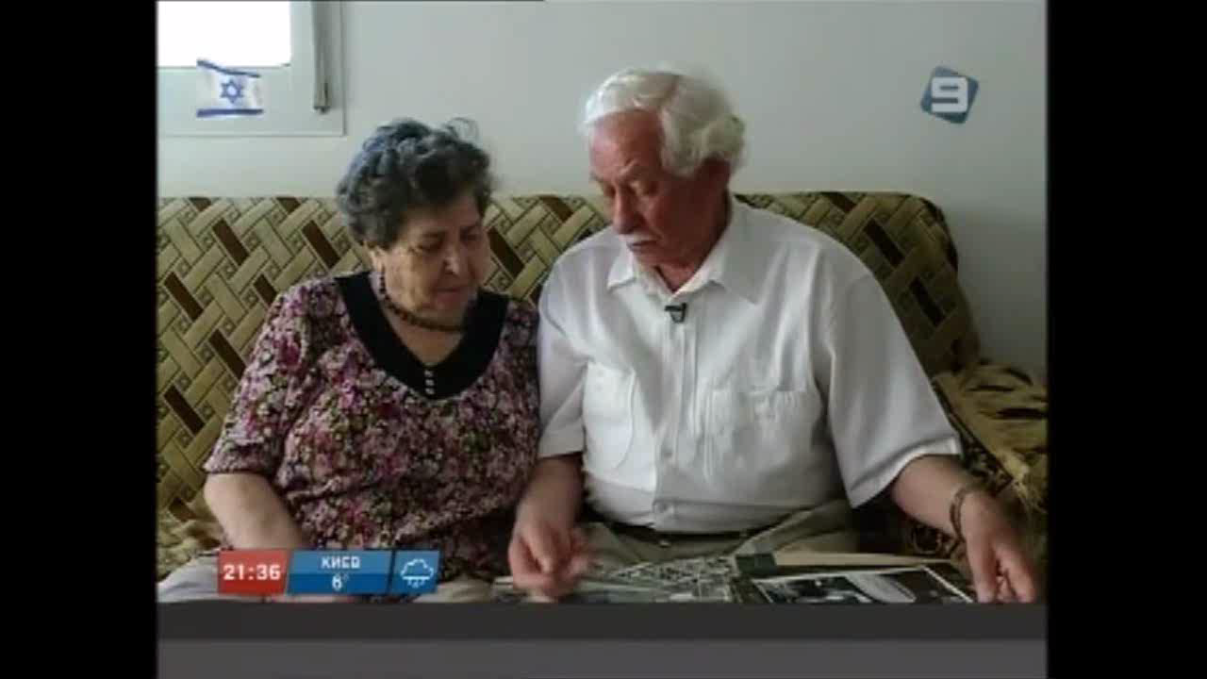

Slide 13
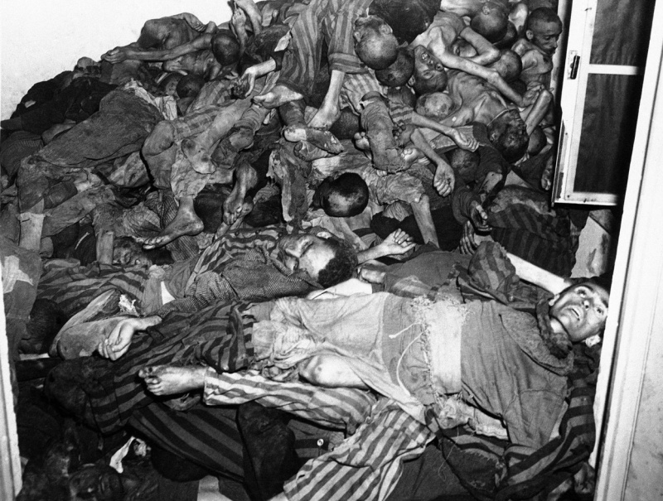
Одна беда - признается Лев Мучников – с годами память восстанавливает, освежает все пережитое. Бессонных ночей становится больше.
Каждый день в лагере умирали люди. Трупы людей лежали прямо в помещении. Затем за ними приходили погребальщики, раздевали их, сбрасывали на подводу и отвозили в лес, где были вырыты большие канавы, в которые сбрасывали останки этих несчастных людей.

Slide 14
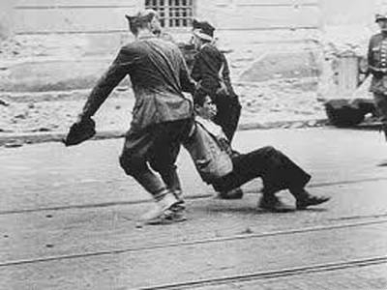
Печера была освобождена 11 августа 1944 года войсками 291-й стрелковой дивизии 116-го стрелкового корпуса 67-й армии 3-го Прибалтийского фронта в ходе Тартуской операции

Slide 15
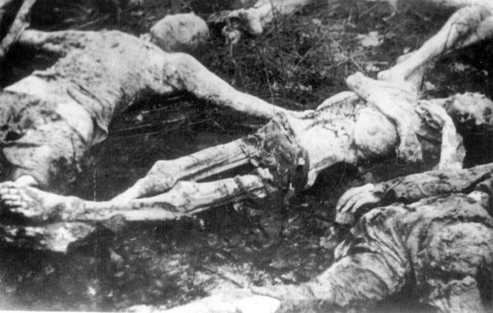
В лагере “Мертвая петля” были уничтожены около 50 тысяч человек. Освобождены были всего несколько сотен заключенных.

Slide 16
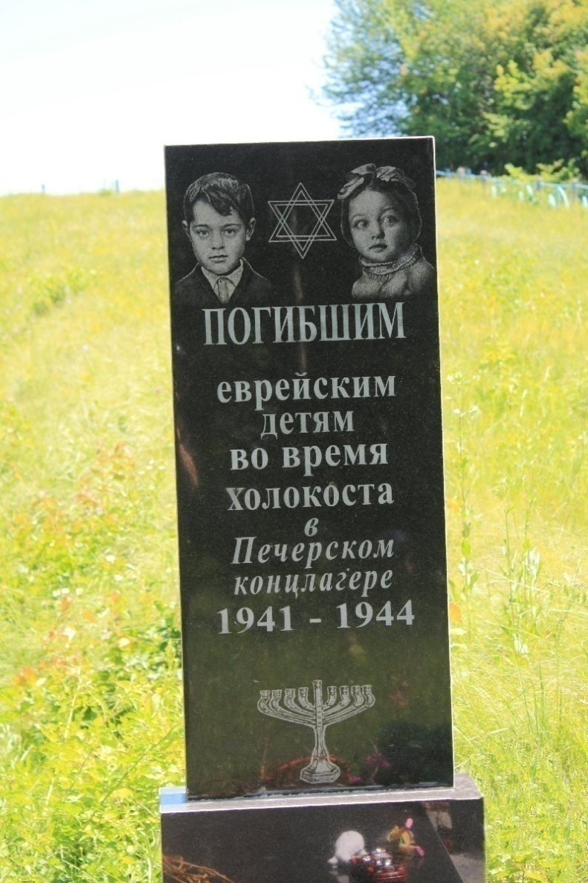
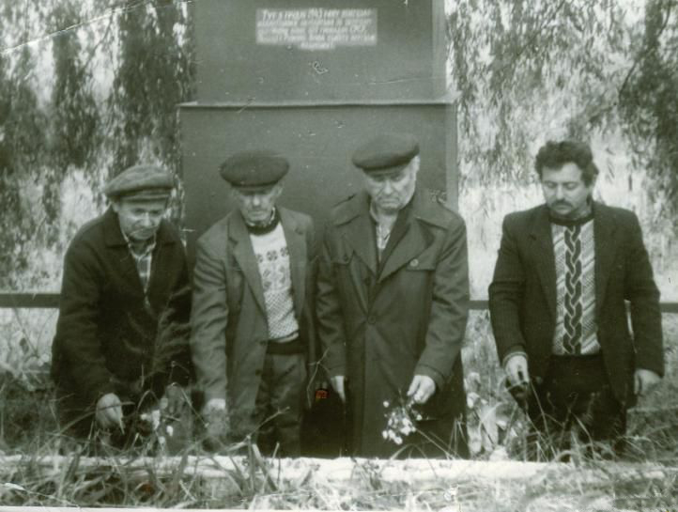
Население Печеры после освобождения 1944г-2328 человек

Slide 17
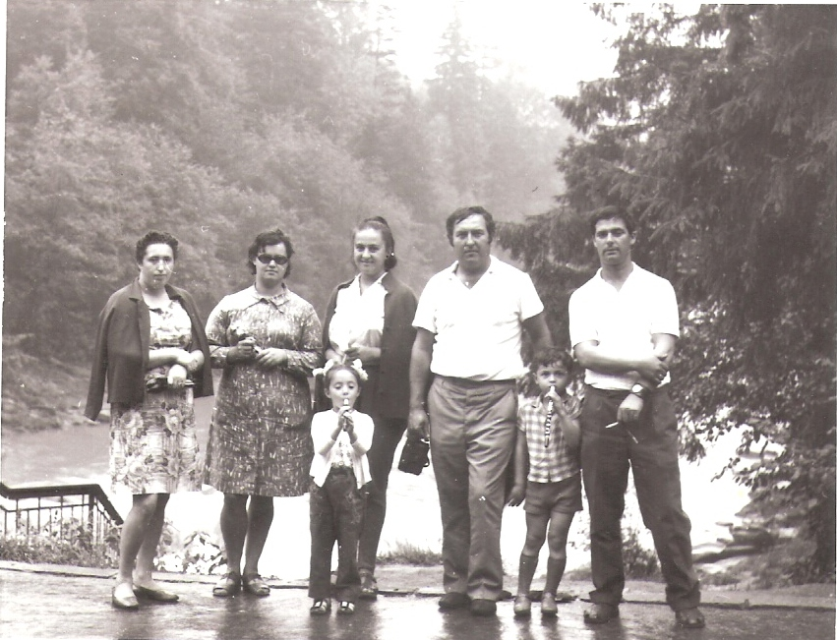
После освобождения мой дедушка пришел жить в город Подольск вместе со своей семьёй.
В семье было 8 детей
Отец инвалид с рождения был слепым заботилась о детях мать

Slide 18
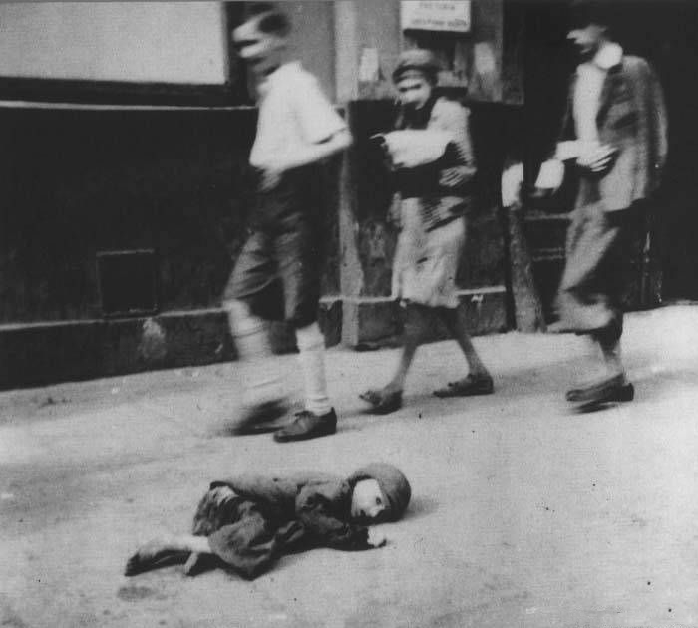
Мать погибла во время пожара, когда горел их дом и успела спасти шестерых детей, но сама и самый младший ребенок погибли.
Пятерых отдали в детский дом, так как отец не мог содержать их из-за инвалидности
Остальные двое старших детей, включая моего деда беспризорничали

Slide 19
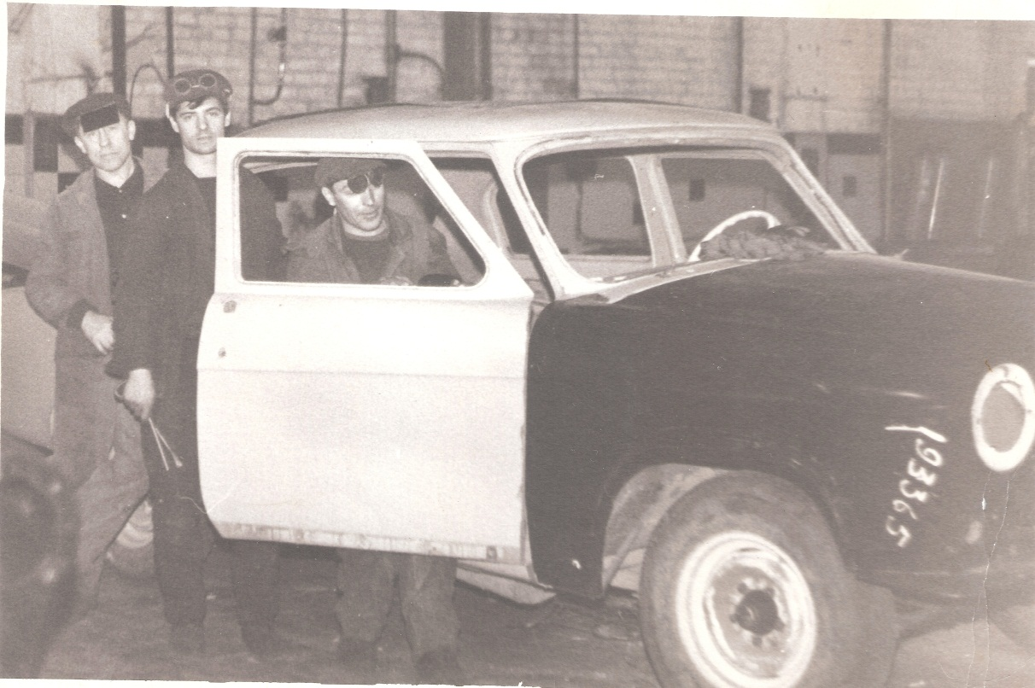
Вскоре дедушка пошел учиться в школу и окончил ее.
В возрасте 16 лет устроился на работу в Гороловский машиностроительный завод имени Сергея Миронова Кирова

Slide 20
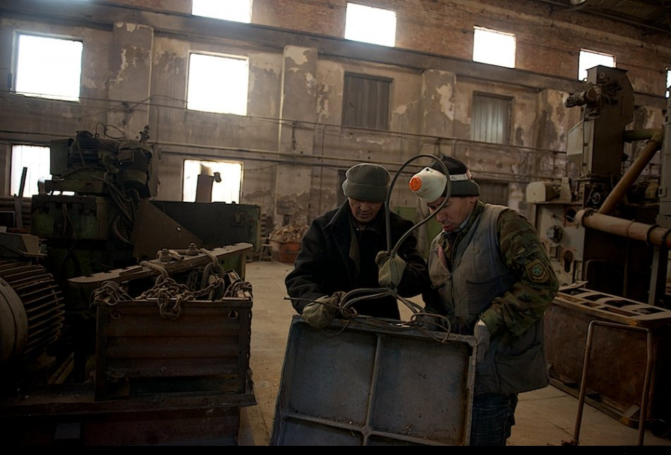
Во время Великой Отечественной войны завод был полностью разрушен немецкими оккупантами. После изгнания фашистских полчищ в 1943 году началось восстановление завода

Slide 21
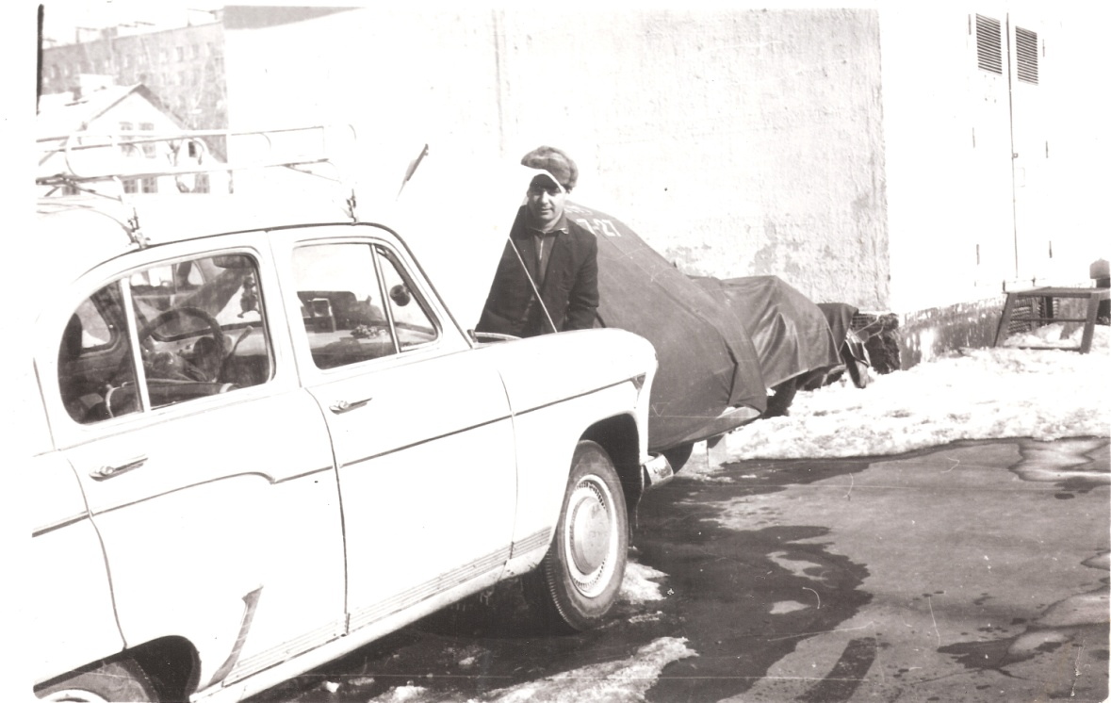
Оно шло быстрыми темпами; при этом завод оснащался новой, передовой техникой и становился ещё лучше и совершеннее, чем он был до войны. Созданы конструкции новых машин для механизации тяжёлых и трудоёмких процессов угледобычи. В этом принимал участие и мой дедушка

Slide 22
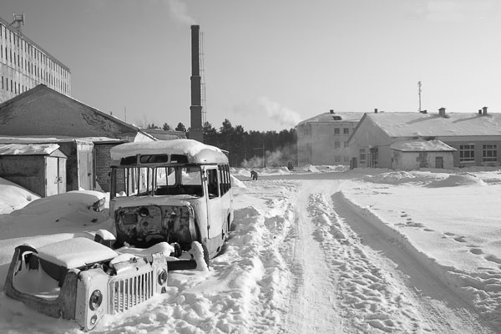
Вскоре дедушка забрал оставшихся 5 детей из детского дома

Slide 23
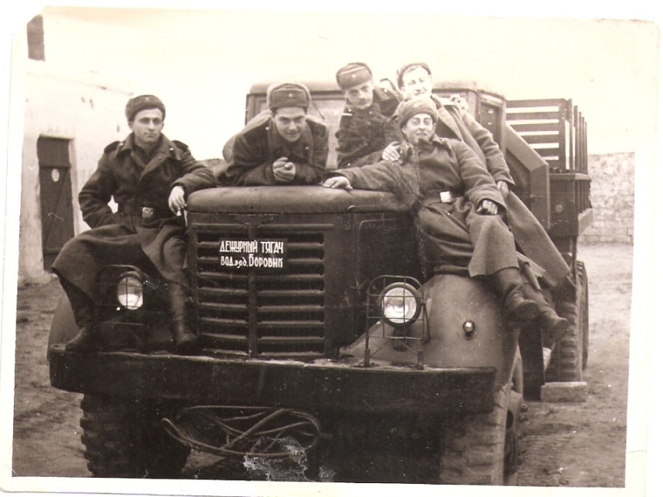
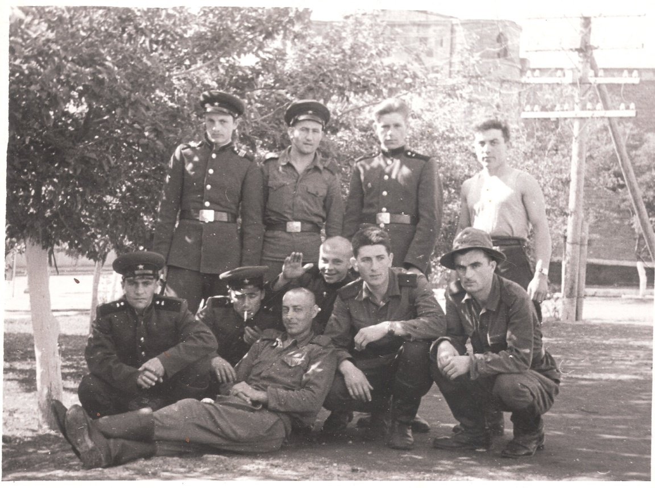
Позже он был призван в Советскую армию, отслужил старшим орудийным мастером

Slide 24
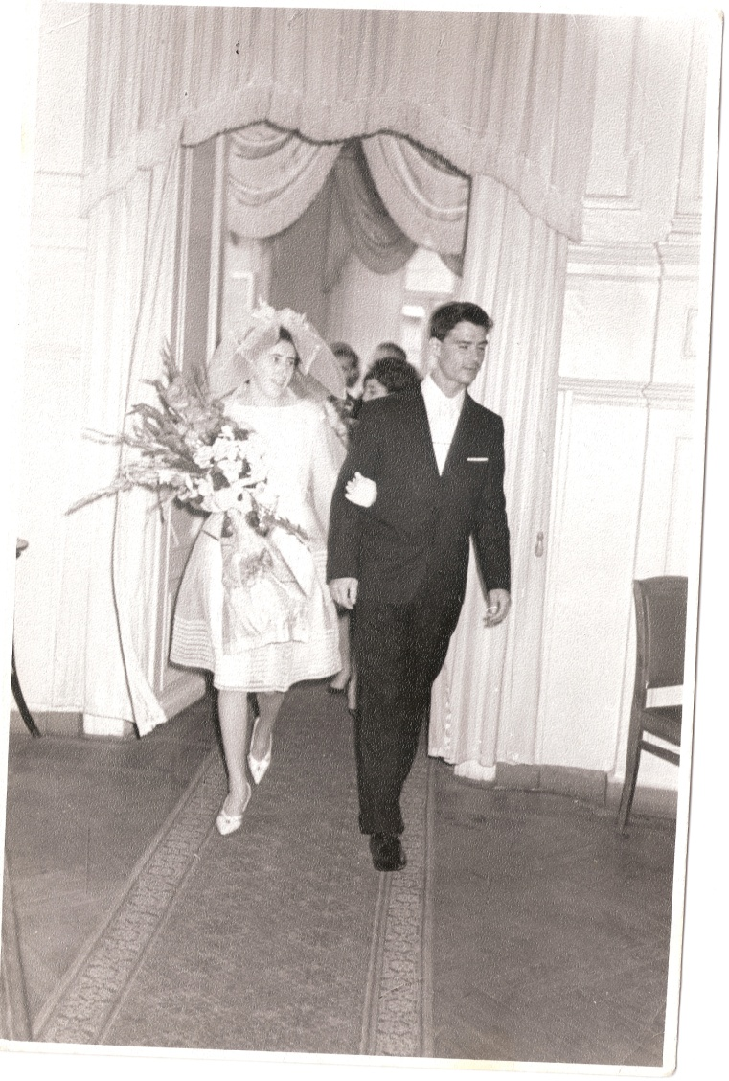
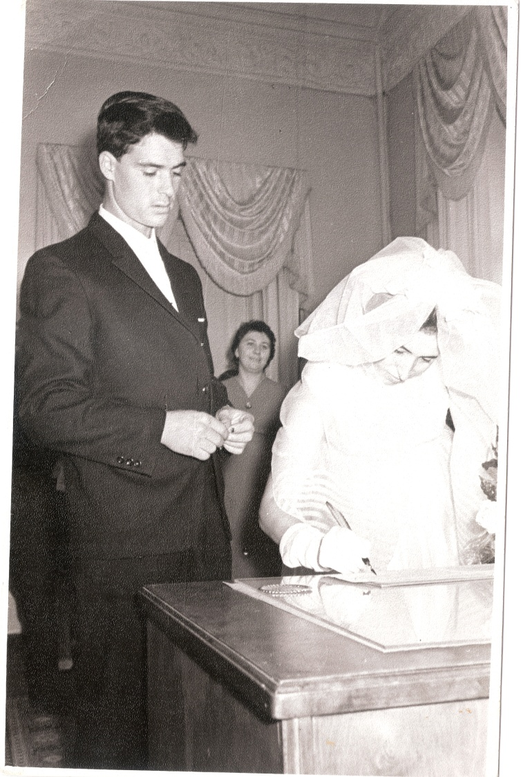
Позднее дедушка Крелл Михаил Сименович встретил мою бабушку - Крелл Раису Яковлевну, с которой заключил брак 12 сентября 1965 года в Московском загсе на Бауманской

Slide 25
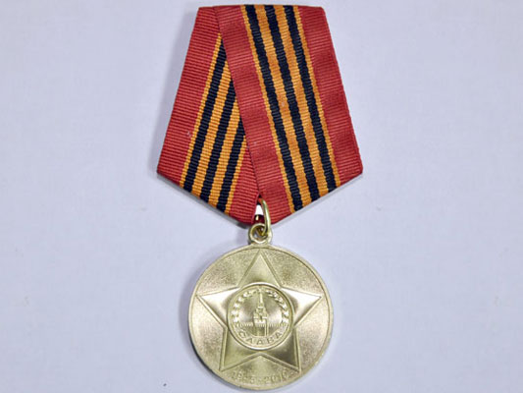
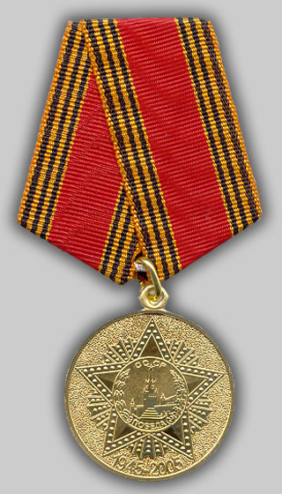
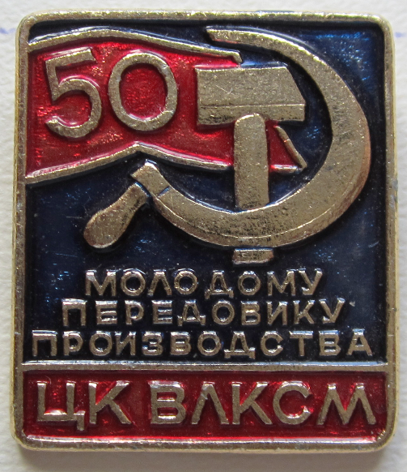
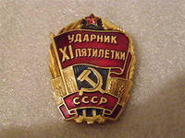
У моего дедушки имеются медали:
День победы
60 лет Великой Отечественной войны
ударник социалистического труда
передовик производства

Slide 26
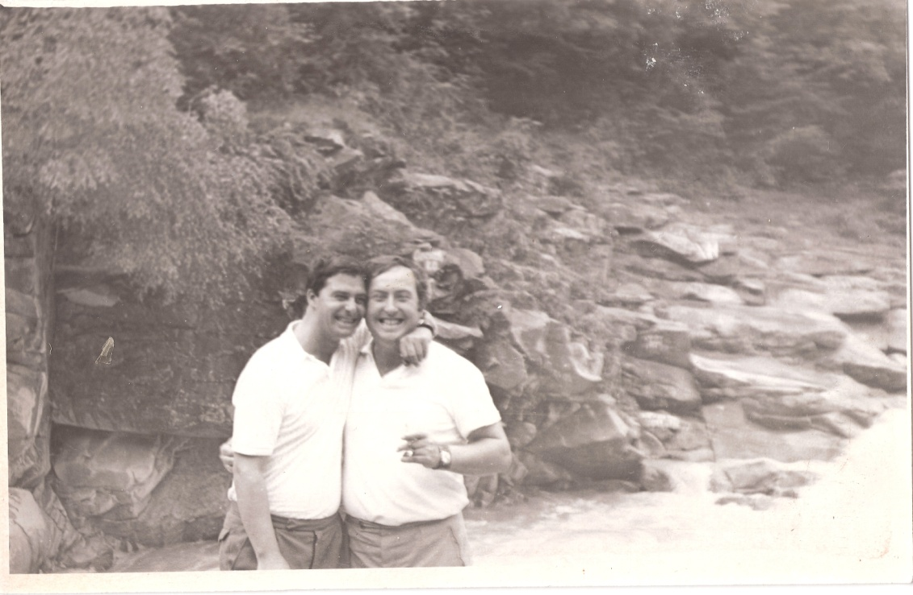
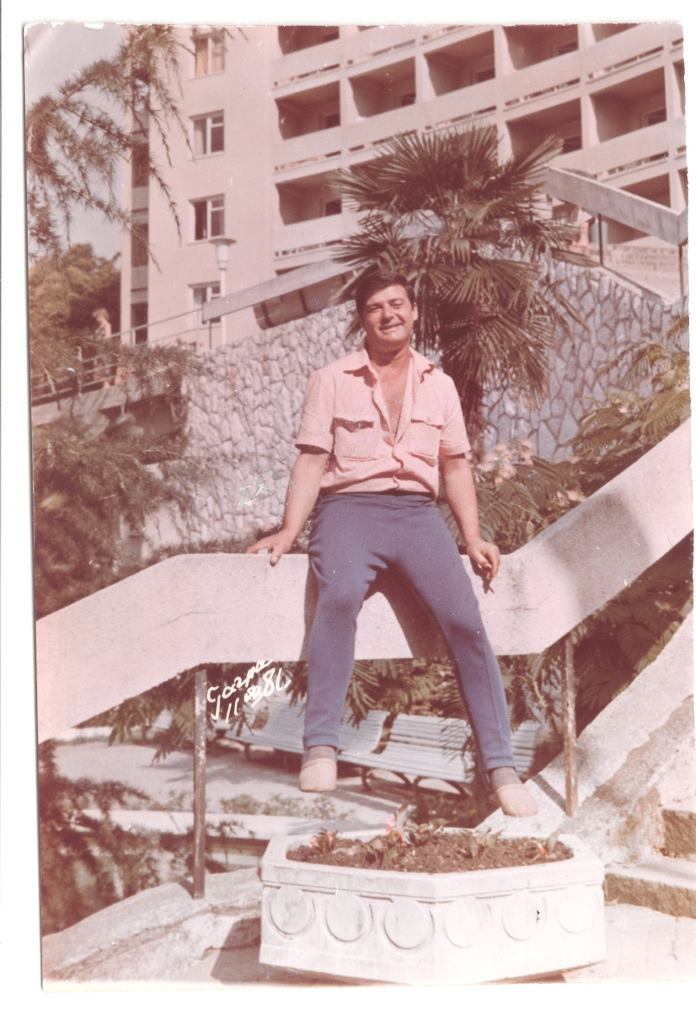
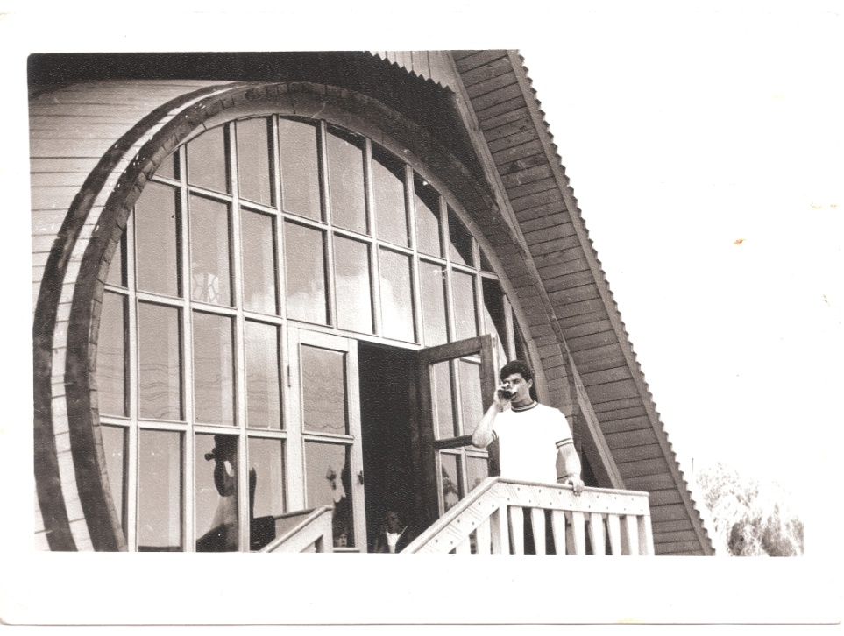
Сейчас моему деду 72 года и он жив,здоров

Slide 27
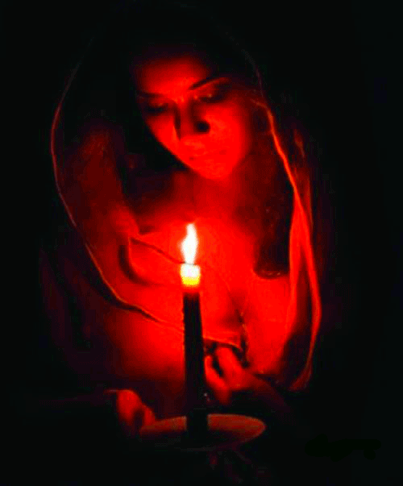
он чудом остался жив, но в памяти остались страшные воспоминания. И я - его внук- всегда буду помнить об ужасах фашизма и наше поколение никогда не допустит этого

Slide 28
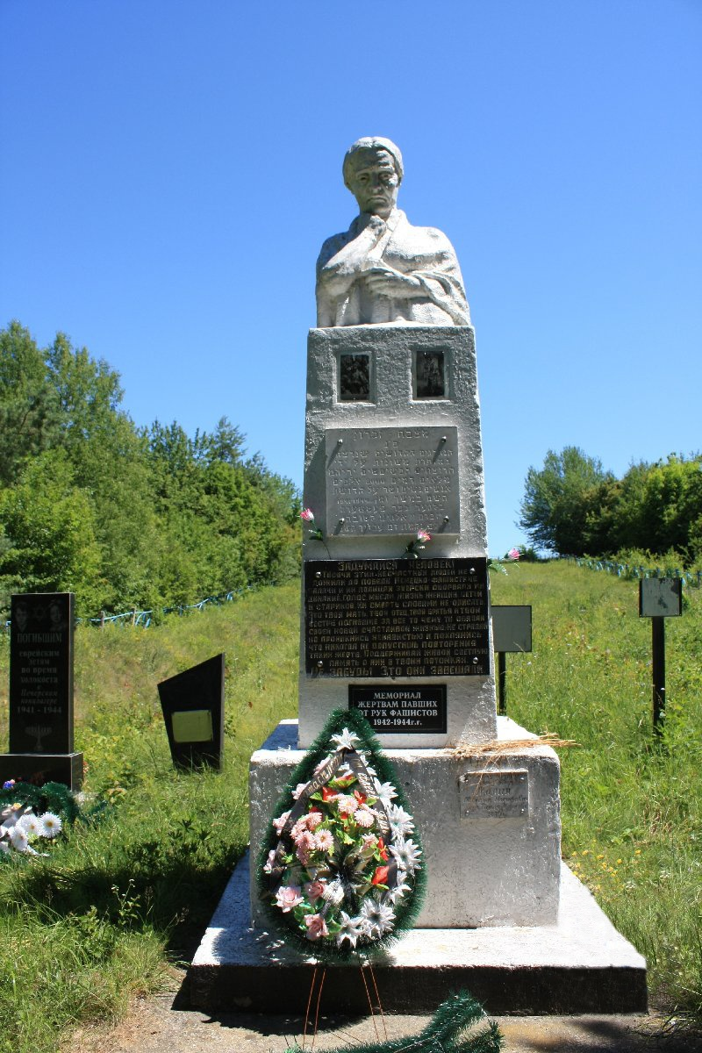
Это работа была выполнена для того, что бы помнить и вспомнить былую память

Slide 29
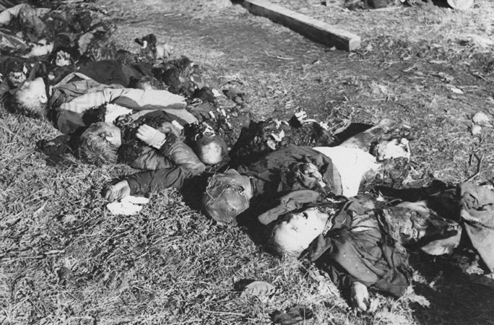
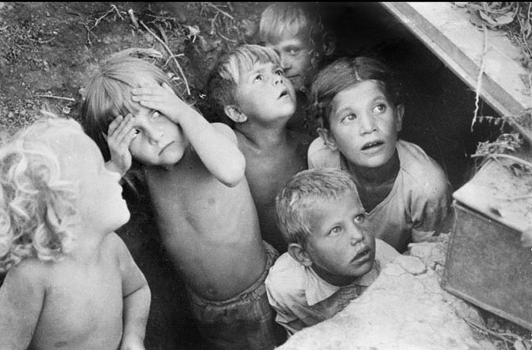
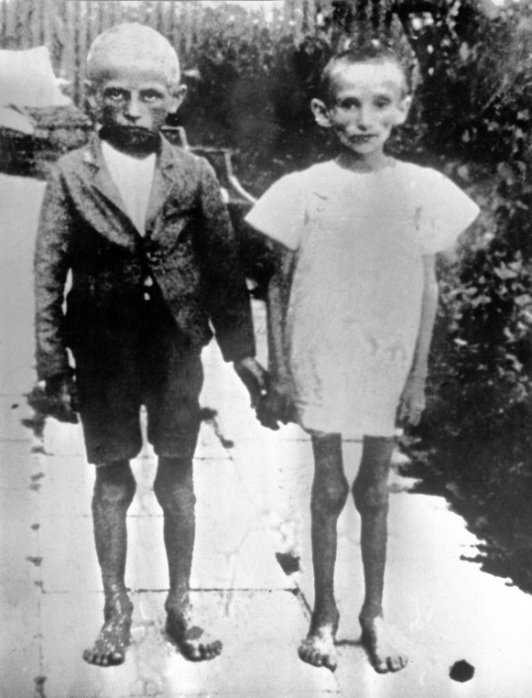
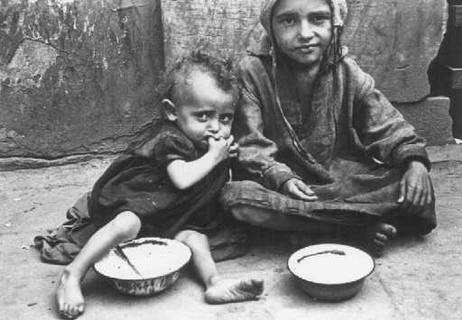
Что бы ужасы тех дней больше не когда не повторялись

Slide 30
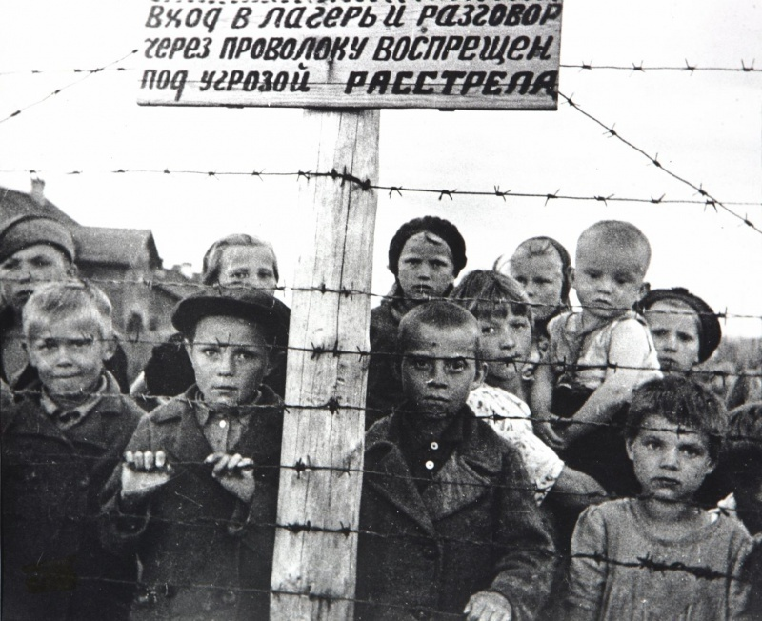

Slide 31
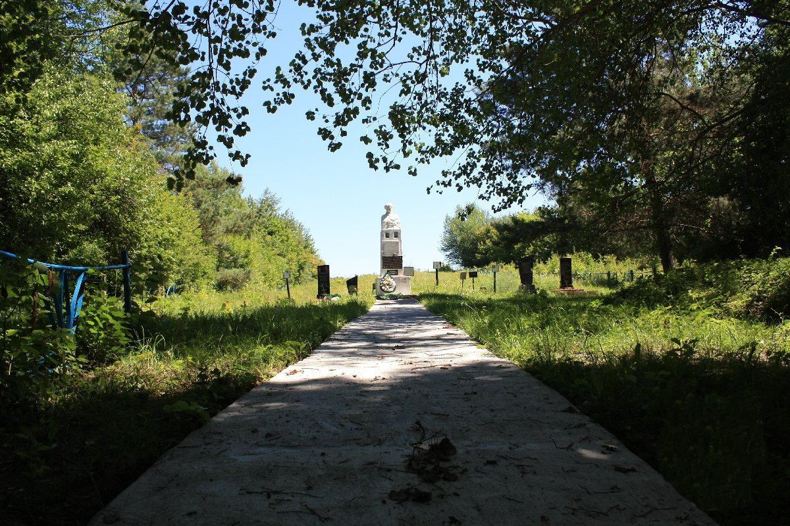

Slide 32
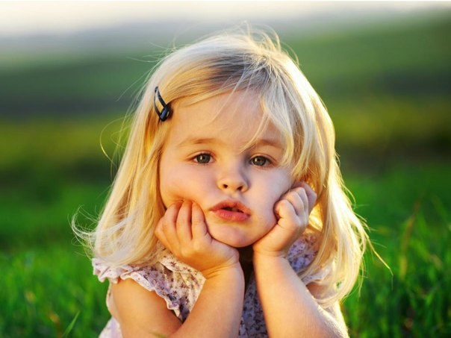
Война и фашизм никогда не должны повториться.

